Slide 1
Профессиональные пробы – технология осознанного выбора
Болтачева Ирина Анатольевна,
учитель профильного труда
КОГОБУ для детей-сирот
ШИ ОВЗ г. Слободского

Slide 2
Что такое выбор?
Выбор – принятие человеком одного решения из множества вариантов
Молоко или сок?
Джинсы или костюм?
Кино или книга?
Уроки или прогулка?
Швея или маляр?
Как часто мы выбираем?
Повседневный выбор – каждые 2-3 минуты
Текущие планы – несколько раз в месяц
Ключевые решения – раз в несколько лет

Slide 3
Особенности детей с ОВЗ
Небольшой социальный опыт
Неумение анализировать ситуацию
Неадекватная оценка своих поступков
Нарушения самооценки

Slide 4
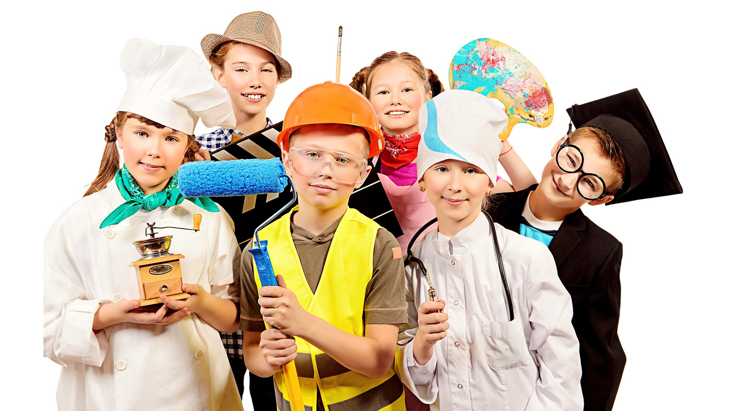
Технология выбора

Slide 5
1 этап
Фиксация возможных вариантов
штукатур
маляр
слесарь
столяр
швея
скорняк
обувщик
повар

Slide 6
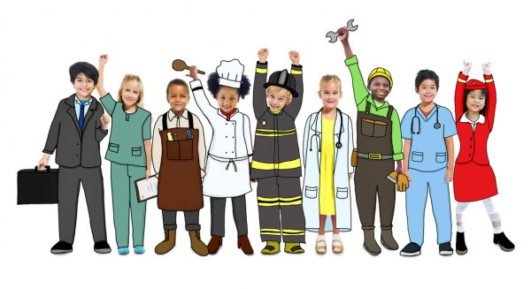
2 этап
Изучение каждого варианта
посредством моделирования

Slide 7
Профессиональные пробы
«Изготовление тапочек из кожи»
«Изготовление сувенира из гипса»
«Выполнение сувенира из спила дерева»
«Текстильная игрушка»
«Приготовление бутербродов»

Slide 8
Профессиограмма профессии
Профессия
Специальность
Предмет труда
Цель труда
Орудия труда
Условия работы
Место работы
Профессиональные знания и умения
Профессионально важные качества
Медицинские противопоказания
Обучение

Slide 9
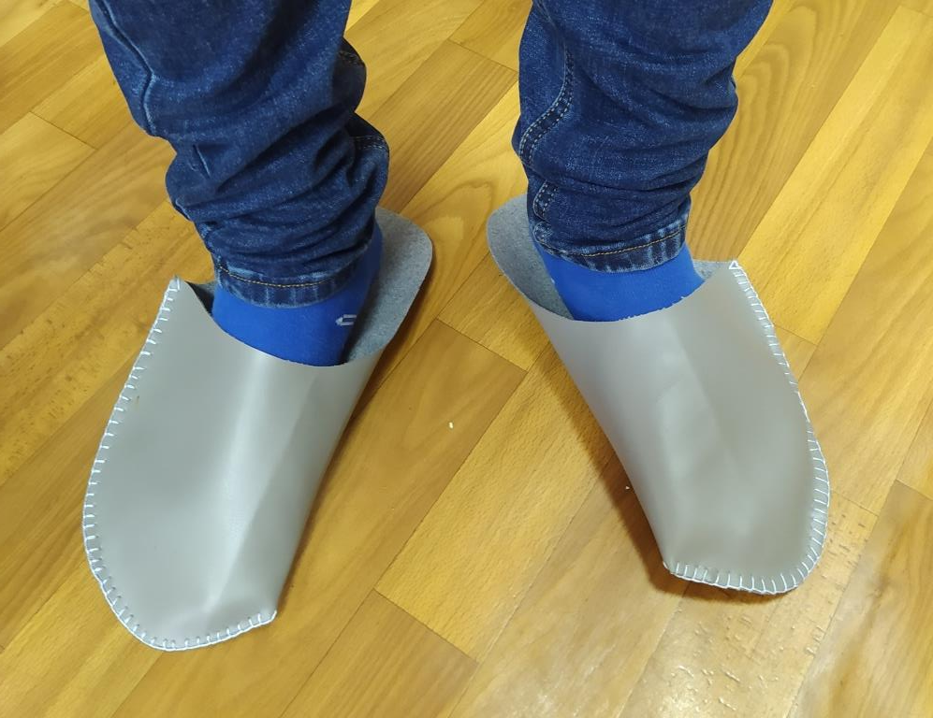
Профессия обувщик

Slide 10
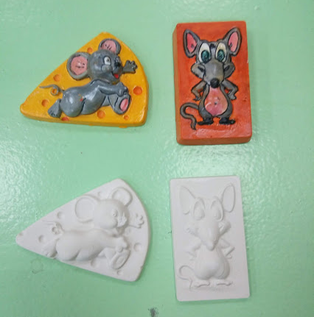
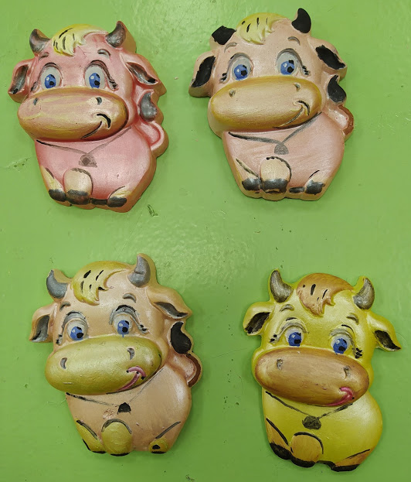
Профессия штукатур-маляр

Slide 11
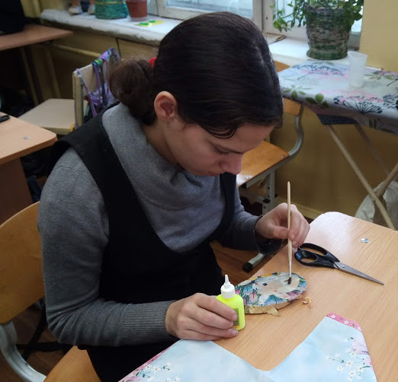
Профессия столяр

Slide 12
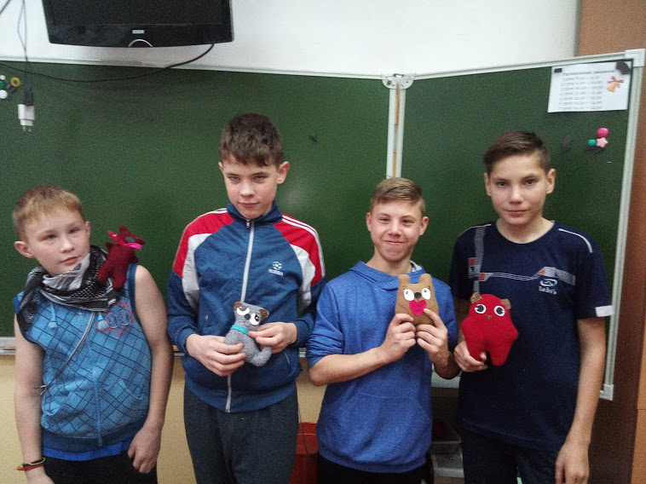
Профессия швея

Slide 13
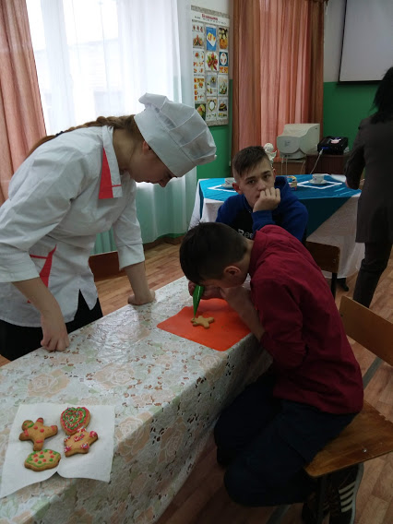
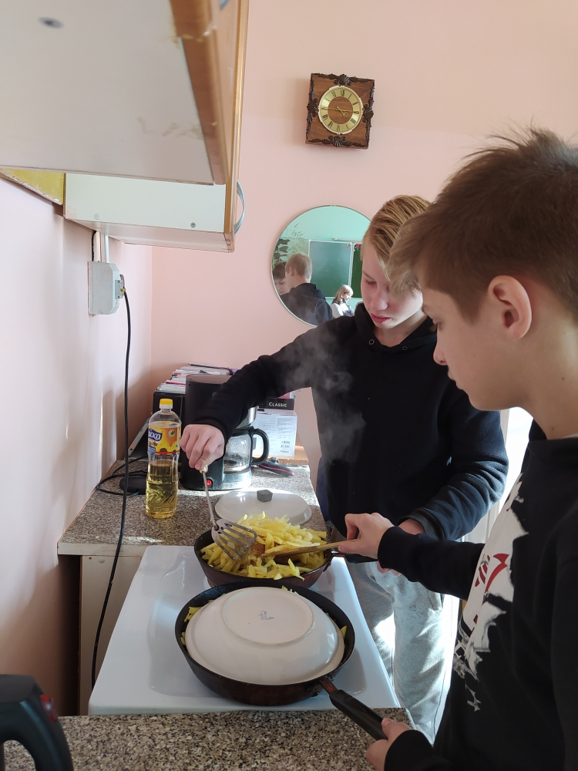
Профессия повар

Slide 14
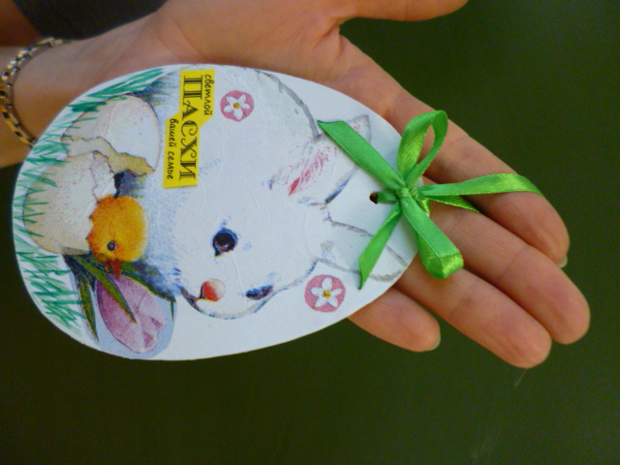
Результат пробы

Slide 15
3 этап
Работа с результатами
Лист самооценки профессиональной пробы
________________________________________
(название профессии)
Выбери и подчеркни свой ответ.
1. Я выполнил(а) работу качественно некачественно
до конца не до конца
2. Мне понравилось не понравилось выполнять трудовые действия.
3. Знаниями и умениями по профессии
не обладаю обладаю не умею умею
4. В будущем я хочу не хочу работать по этой профессии.

Slide 16
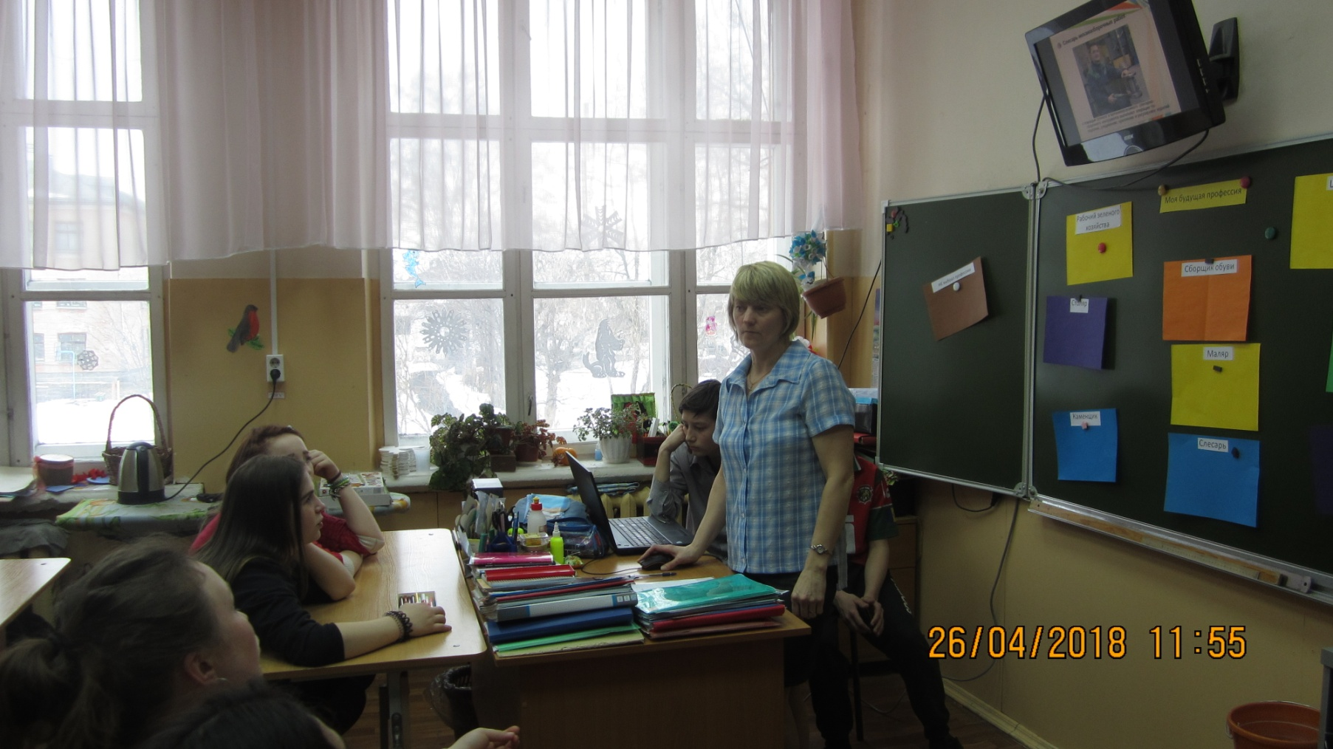
4 этап
Выбор профессии

Slide 17
Научить делать выбор!

